Slide 1
ne pas cliquer
Charlie
Photos prises par des
'drones'
Visto por los aviones no tripulados

Slide 2
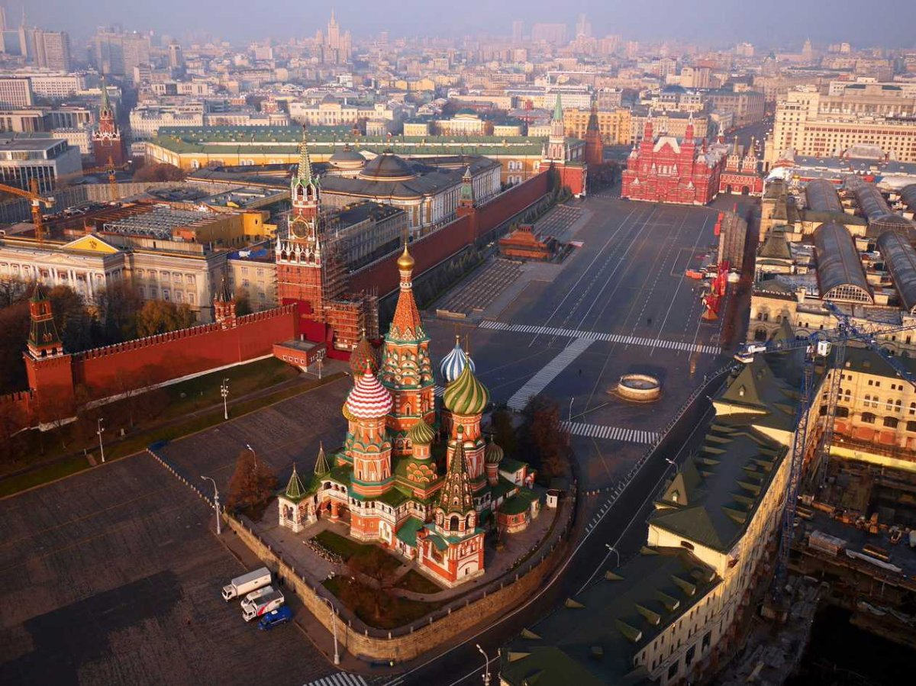
Le Kremlin

Slide 3
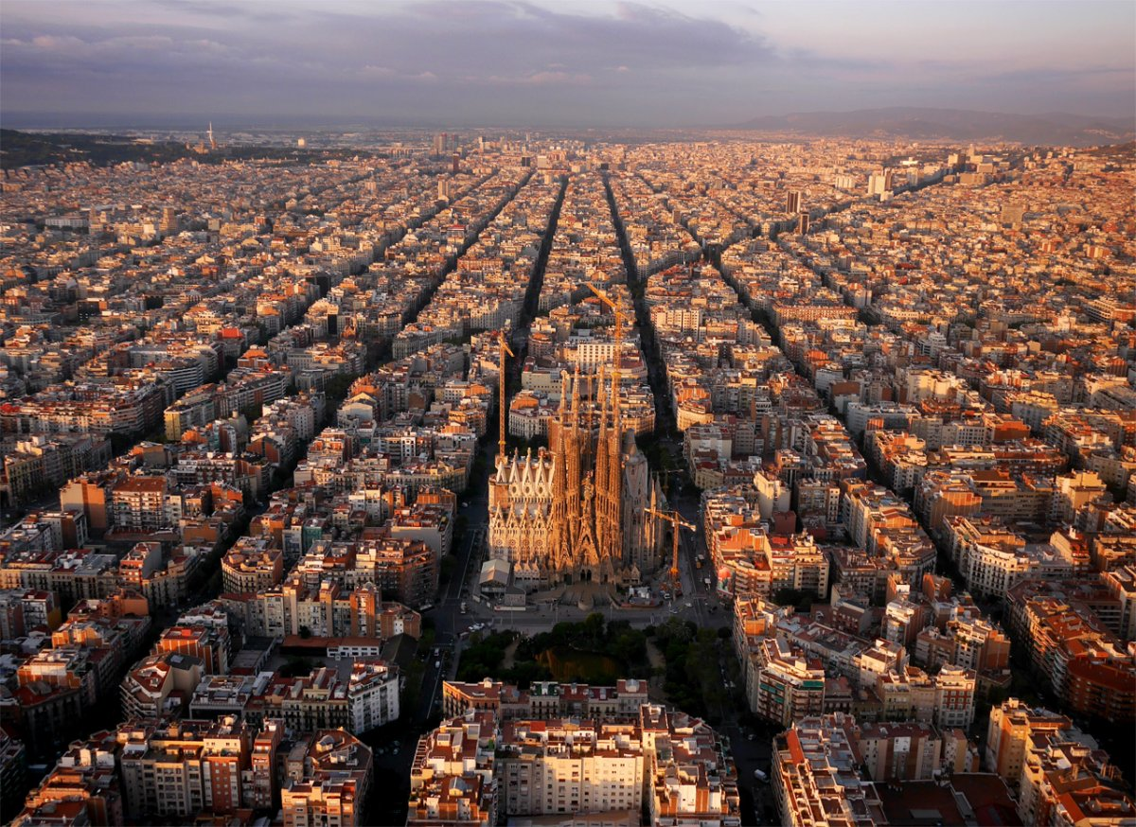
Barcelone en Espagne

Slide 4
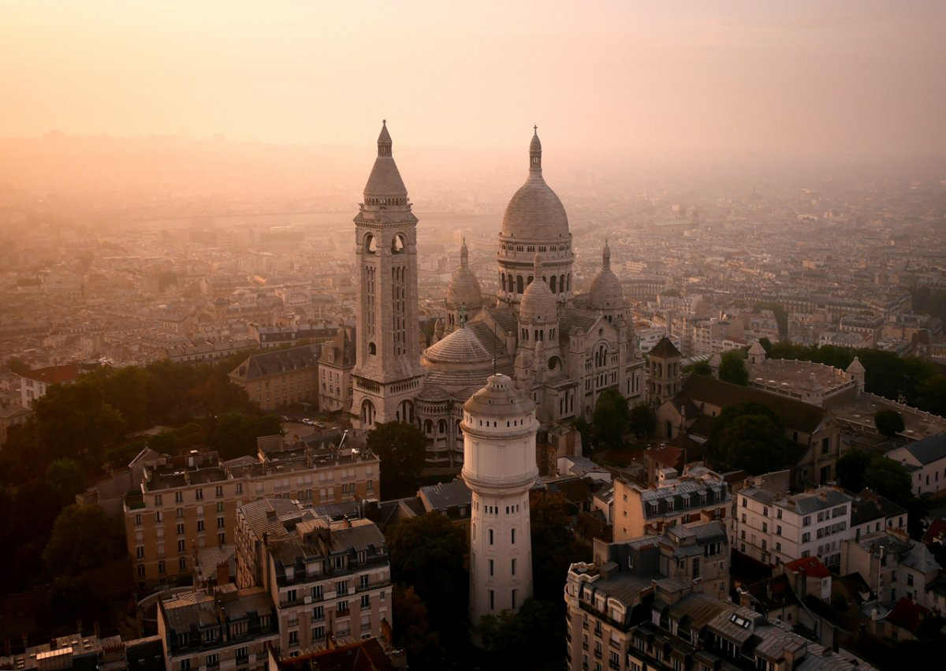
Le Sacré Cœur à Paris

Slide 5
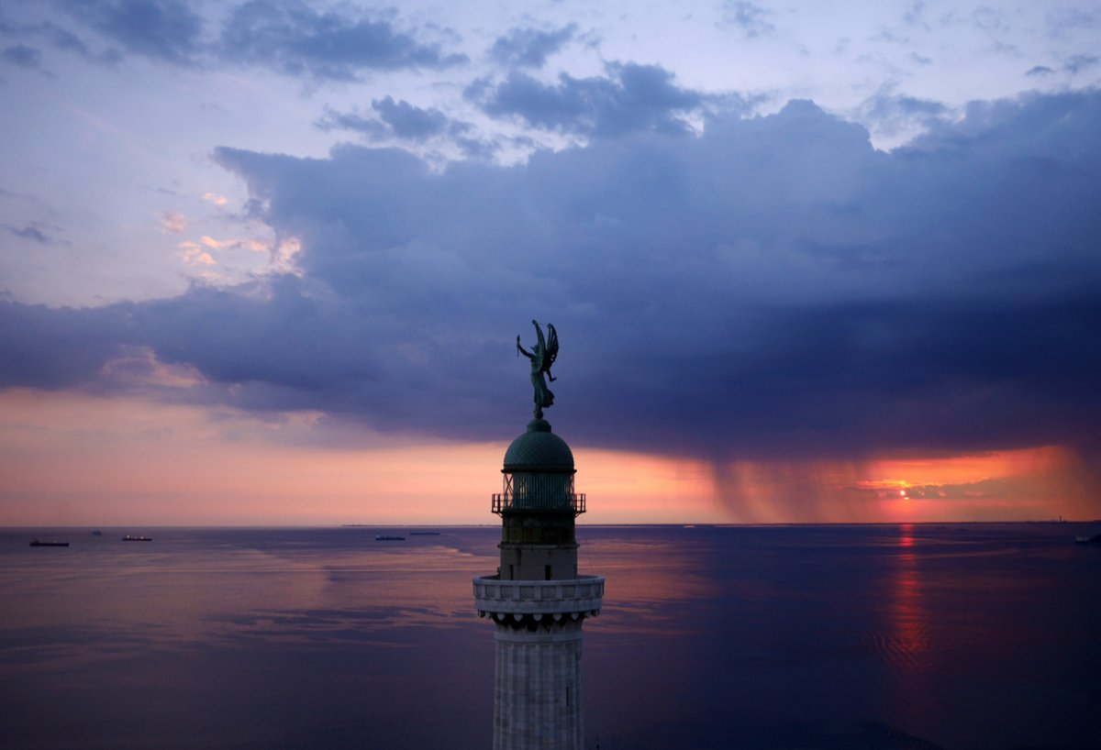
Le phare Vittoria en Italie

Slide 6
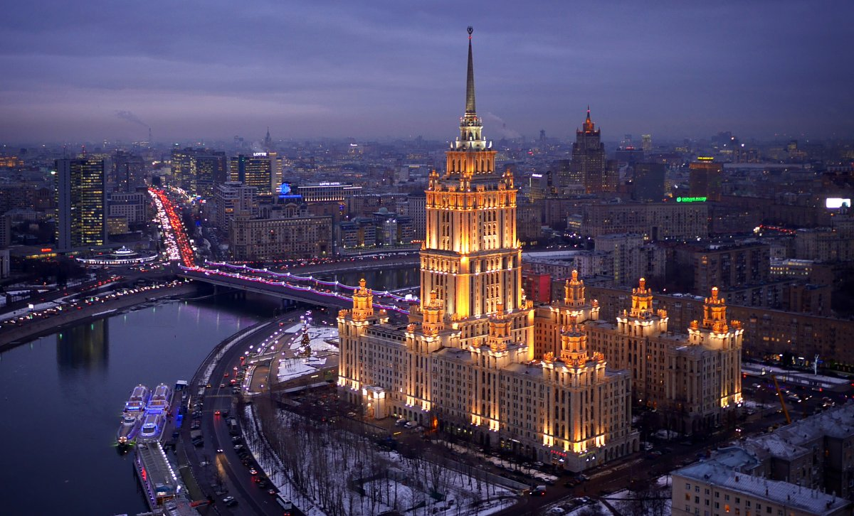
L'hôtel Ukraina illuminé

Slide 7
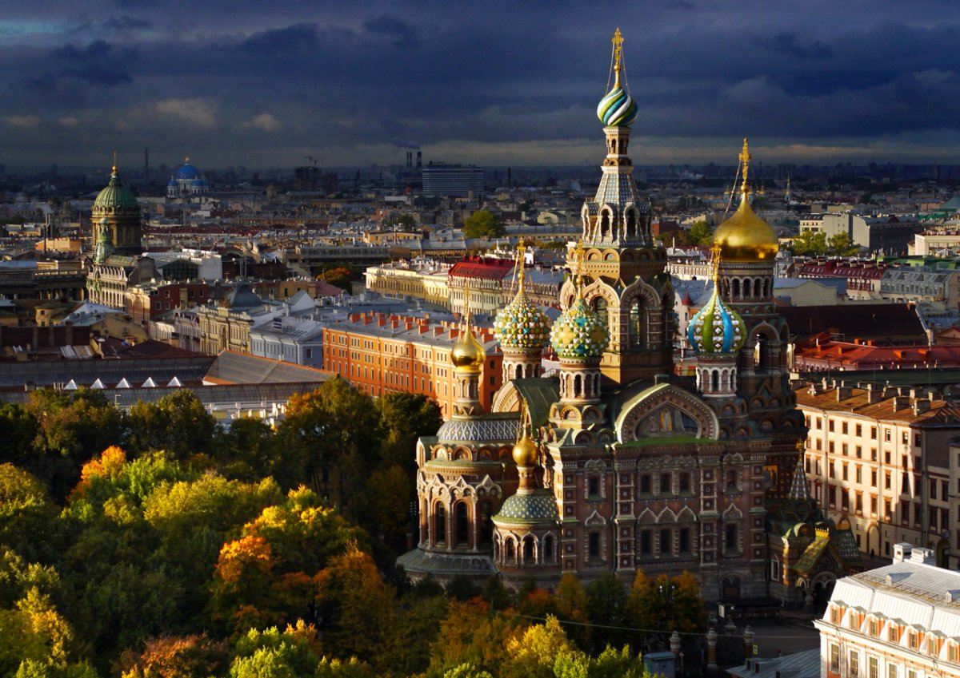
Eglise du Sang versé à St Petersbourg

Slide 8
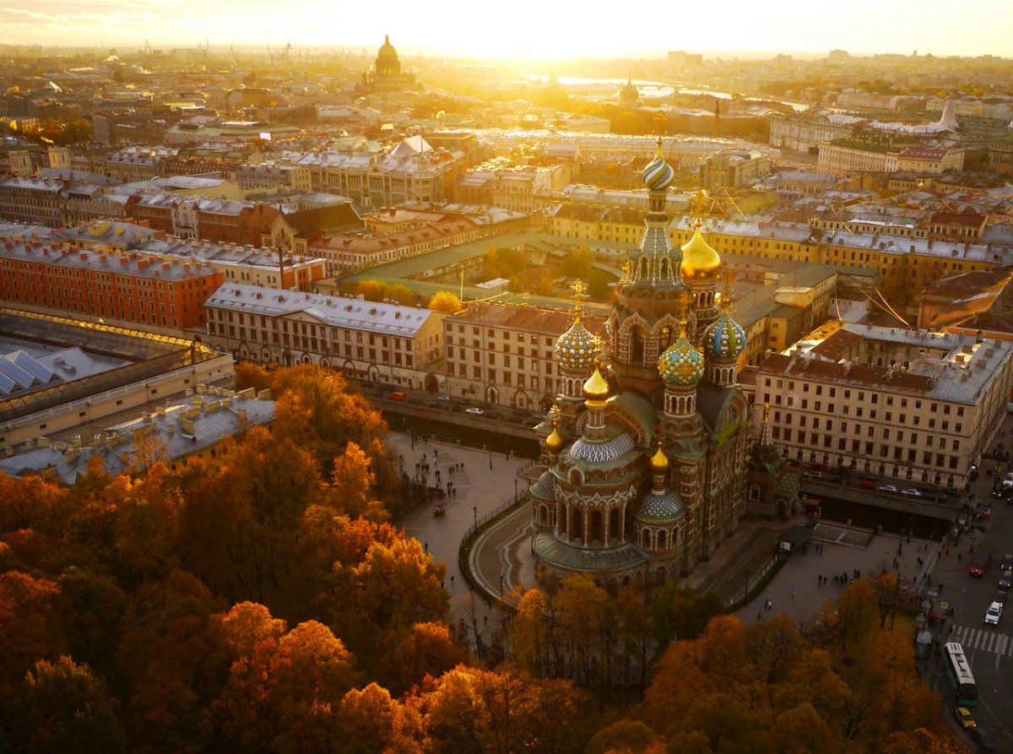
Eglise construite à l'endroit où le tsar a été assassiné

Slide 9
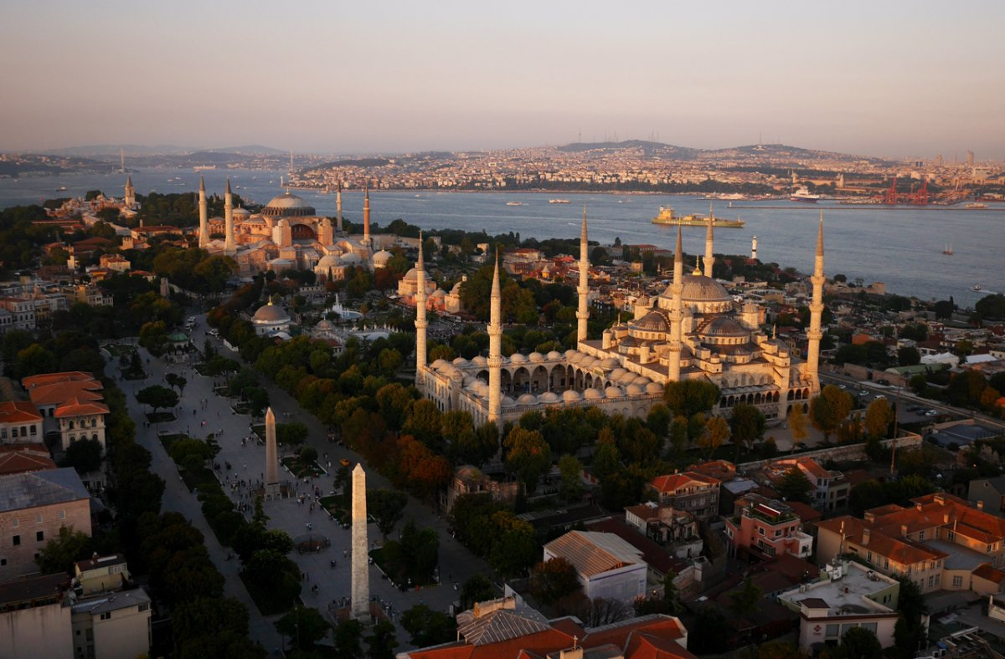
La mosquée bleue à Istanbul

Slide 10
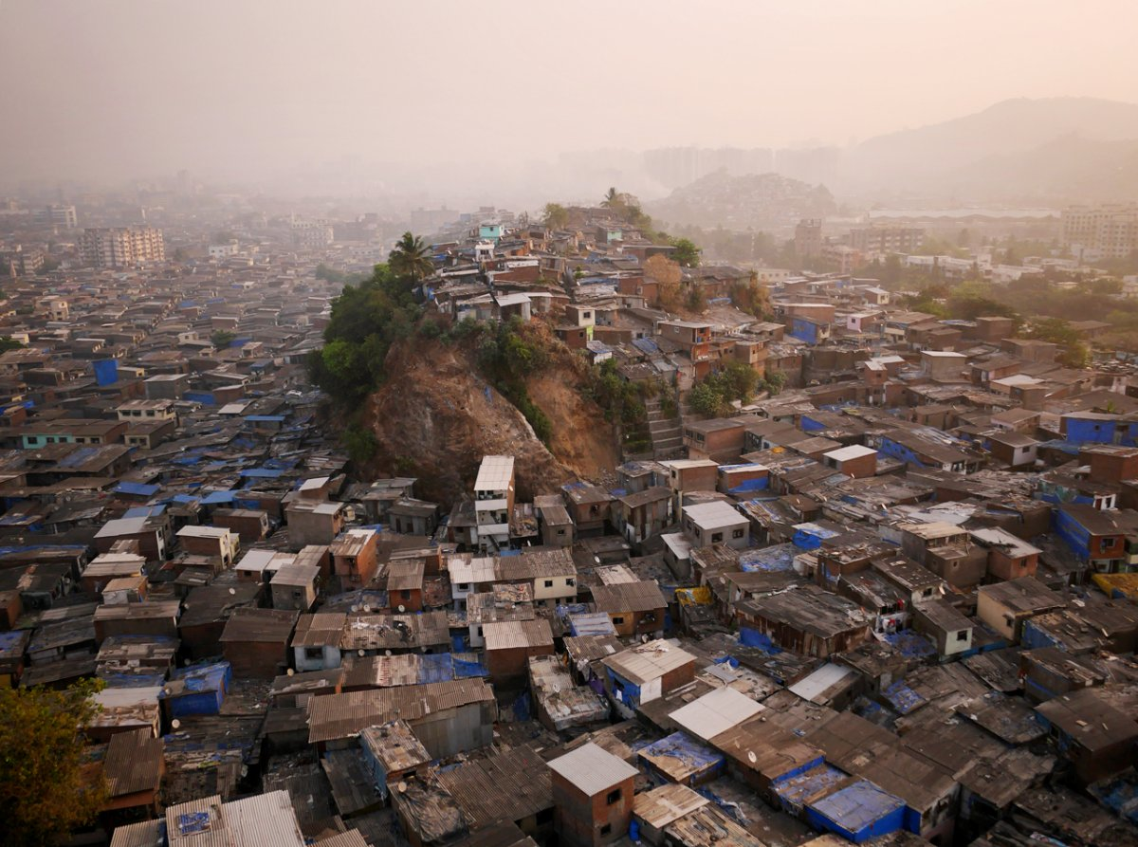
Colline n°3 à Mumbaï

Slide 11
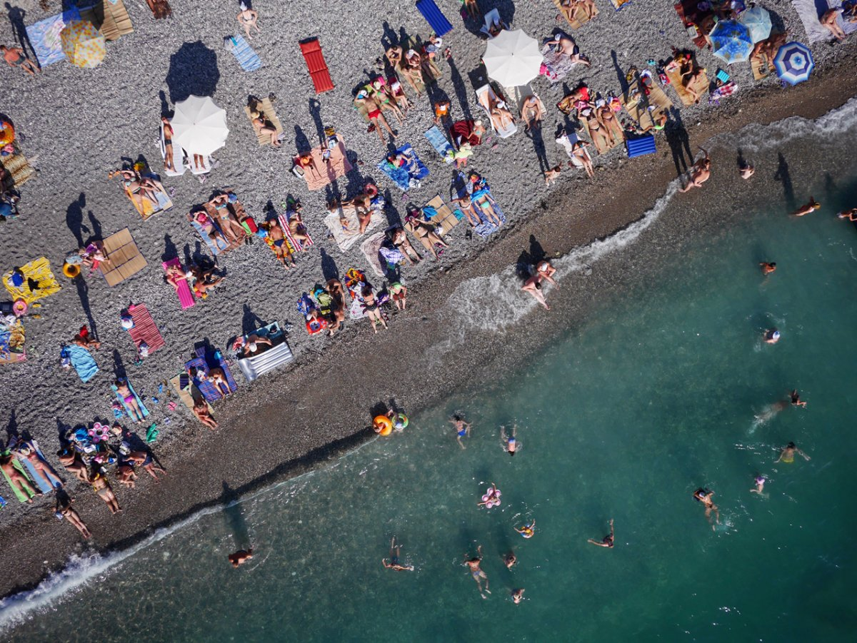
Abkhazia, plage russe

Slide 12
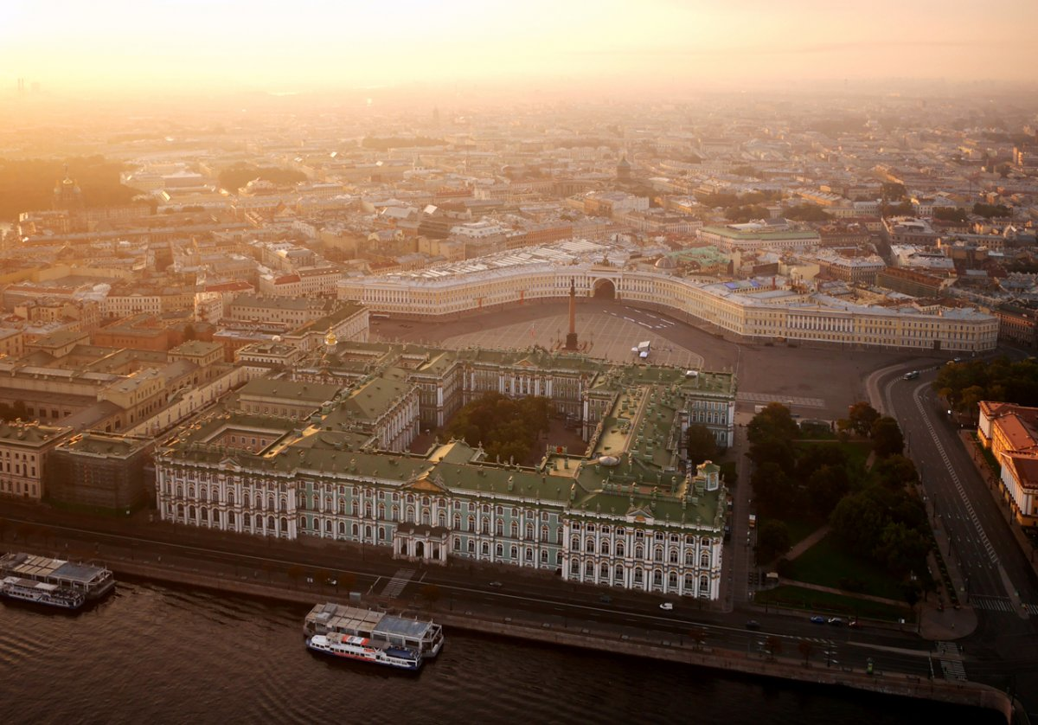
Musée de l'Hermitage à St Petersburg

Slide 13
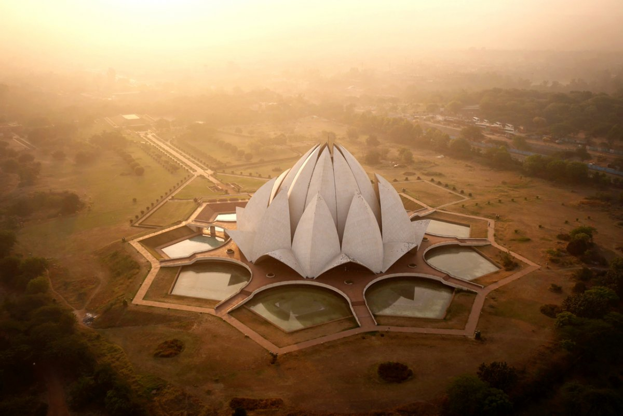
Temple du lotus à New Delhi

Slide 14
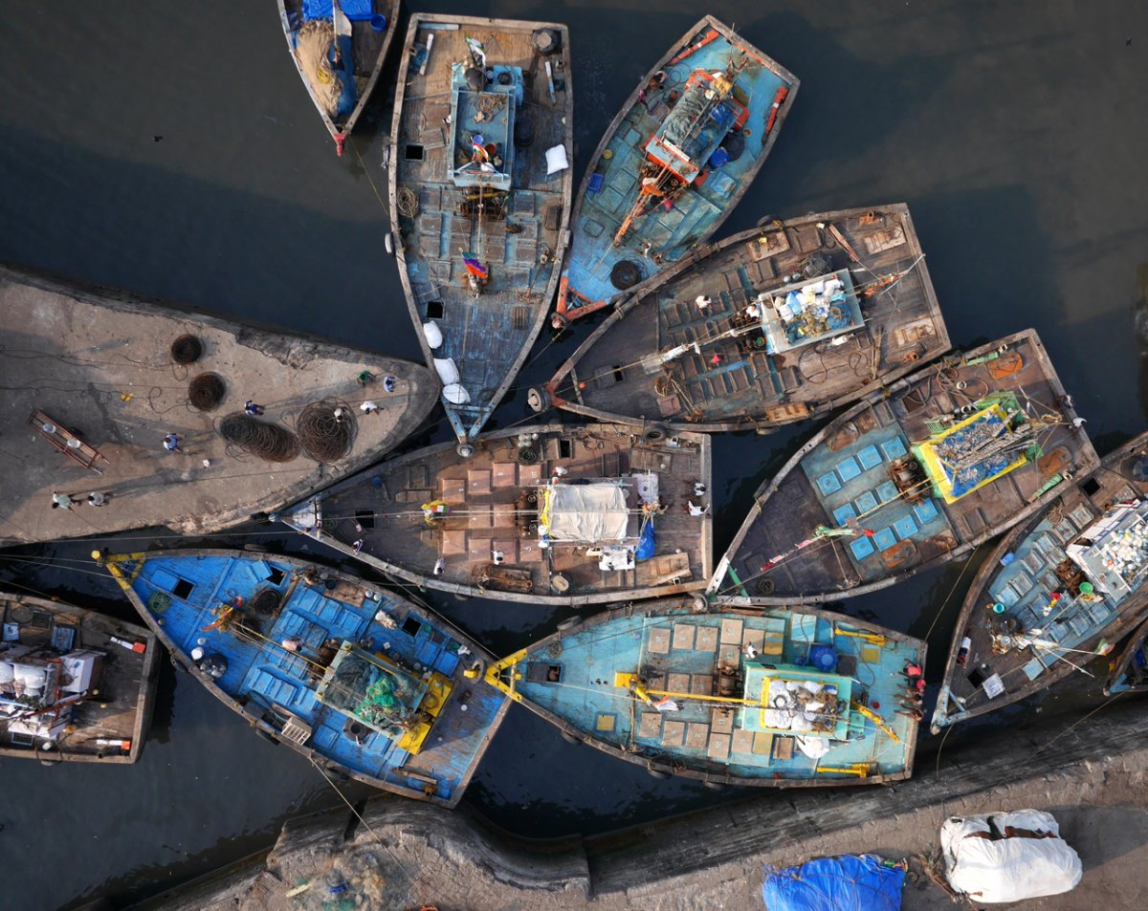
Mumbaï (Indes)

Slide 15
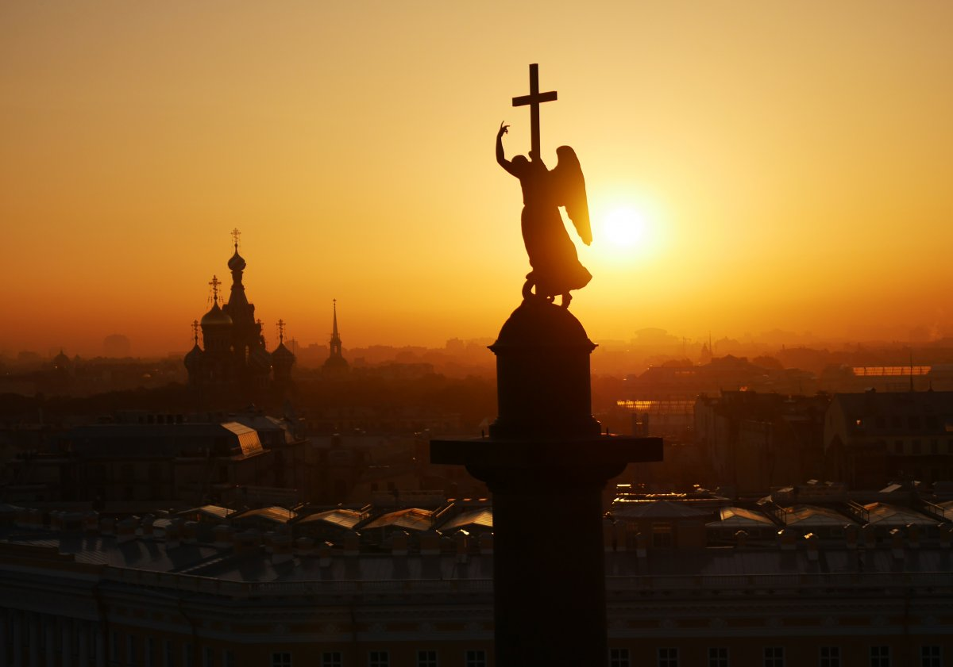
L'ange de la colonne Alexandre à St Petersburg

Slide 16
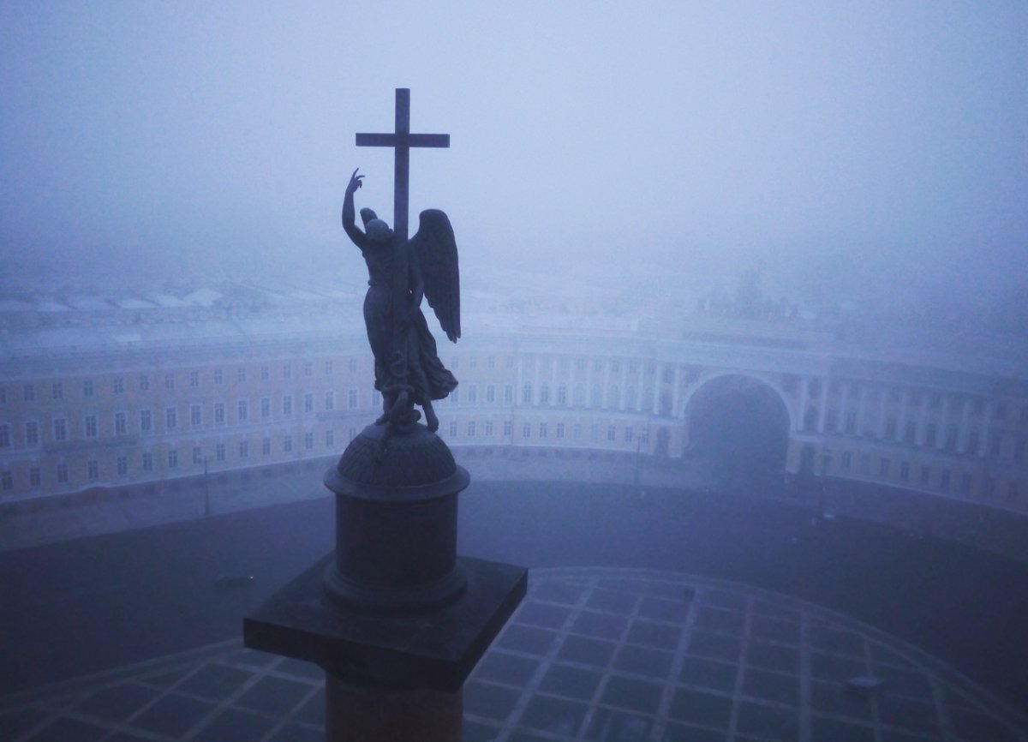
La colonne Alexandre

Slide 17
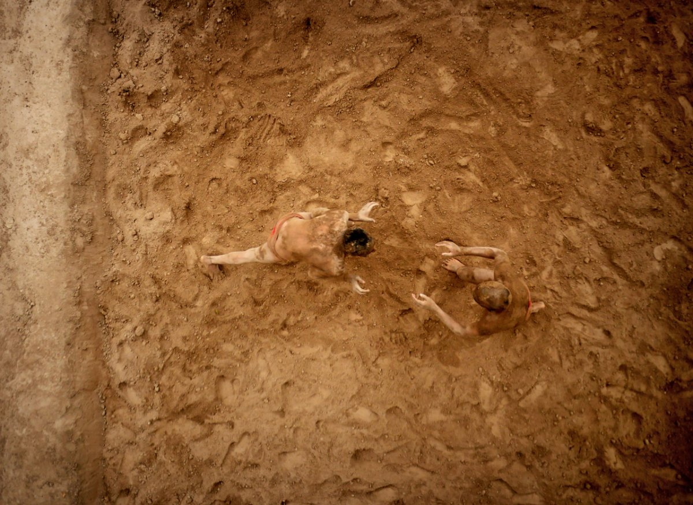
Quelques mètres au-dessus de lutteurs Kushti (sport indien )

Slide 18
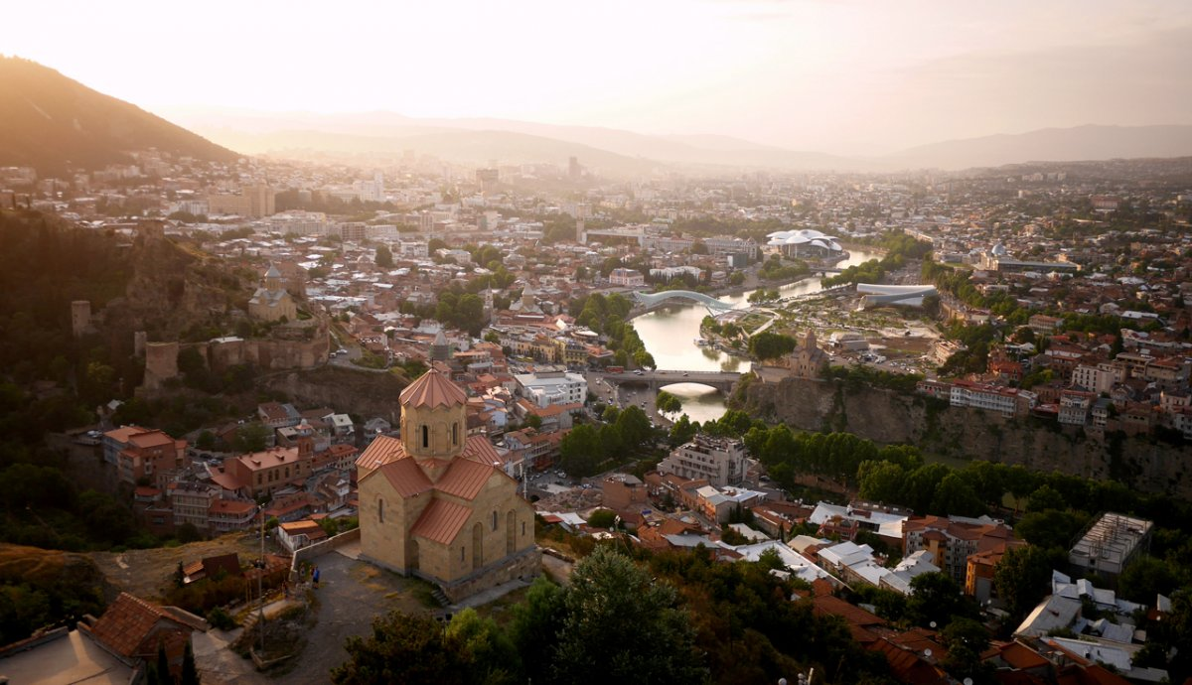
La rivière Mtkvafvi à Tbilisi en Georgie

Slide 19
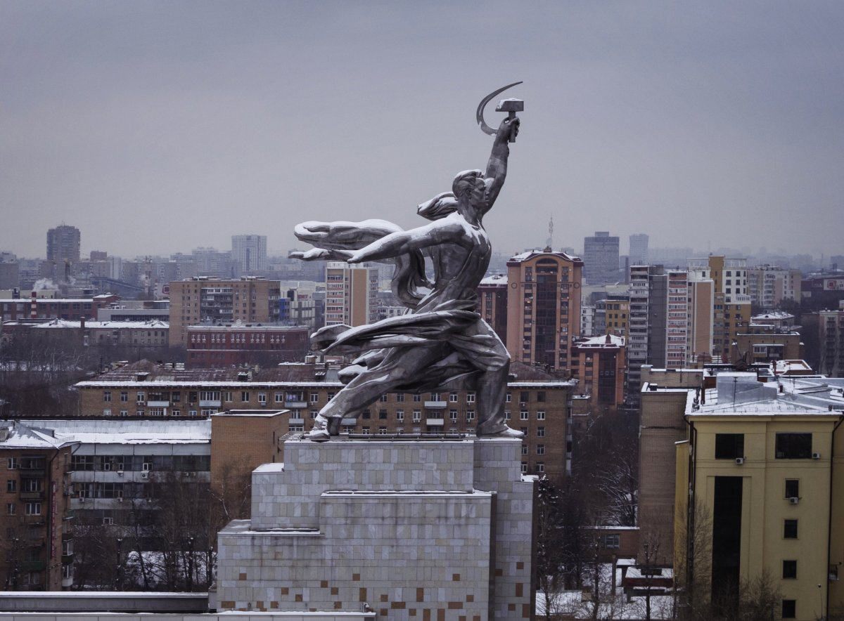
Statue d'acier de la Foire de Paris en 1937…actuellement à Moscou

Slide 20
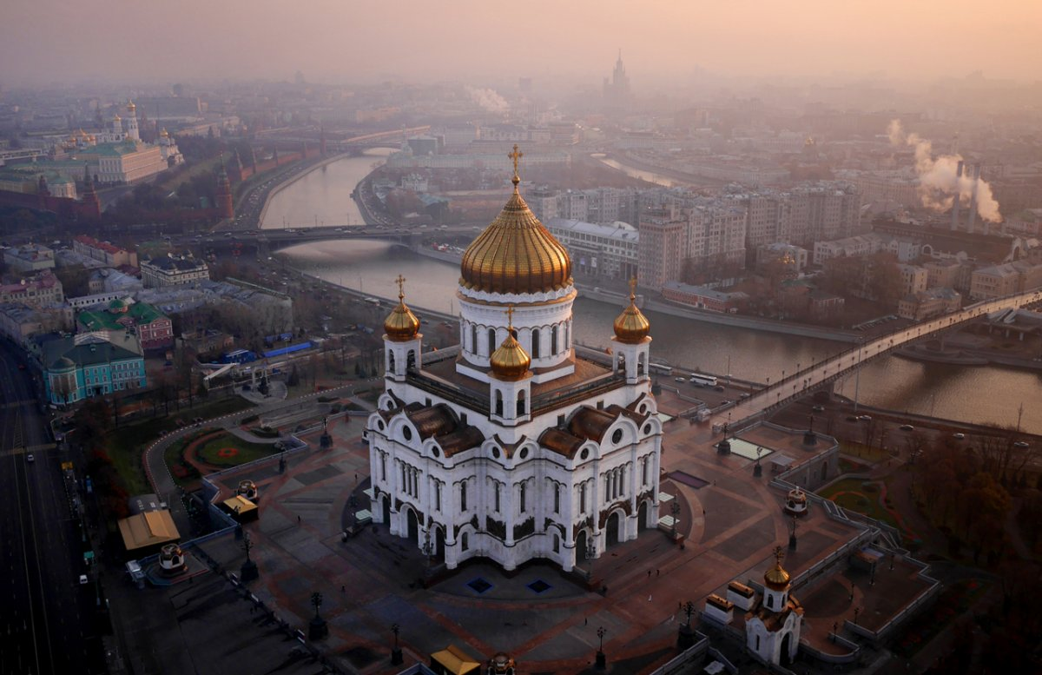
Eglise du Christ Rédempteur à Moscou

Slide 21
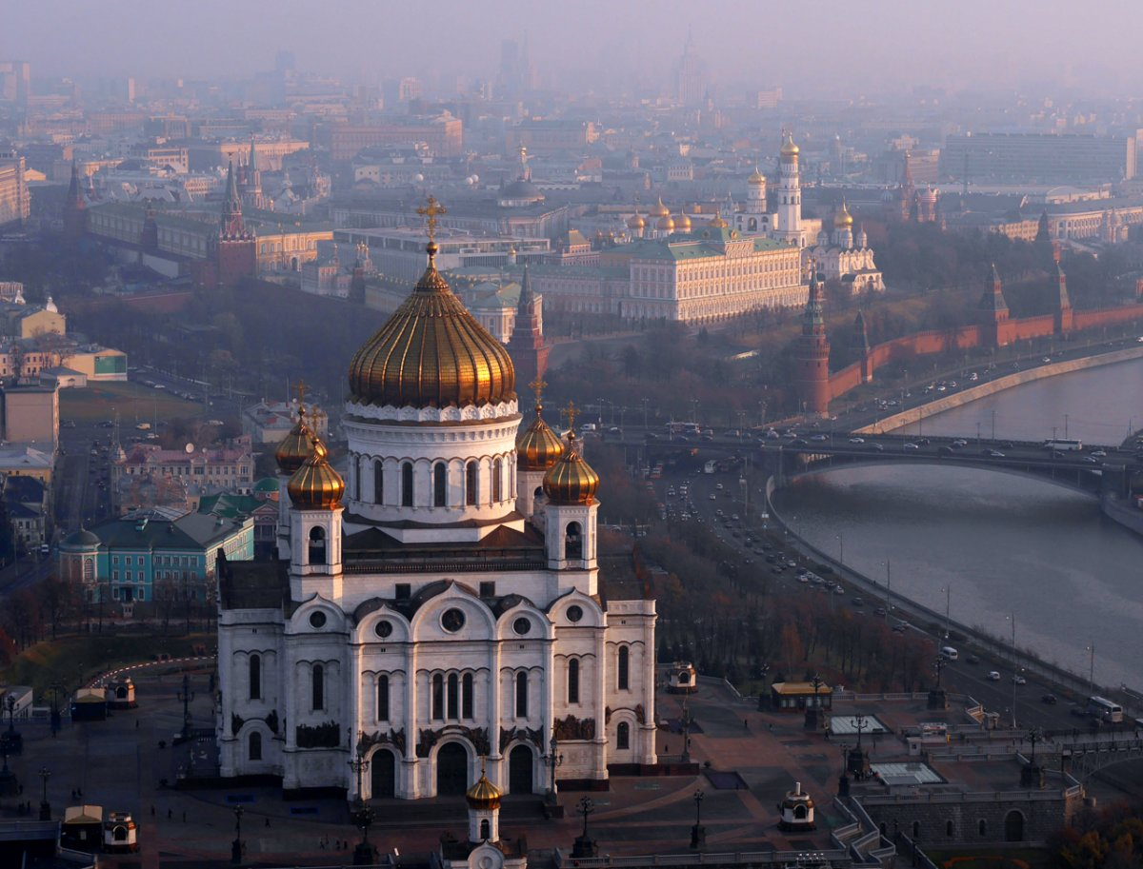
La même église

Slide 22
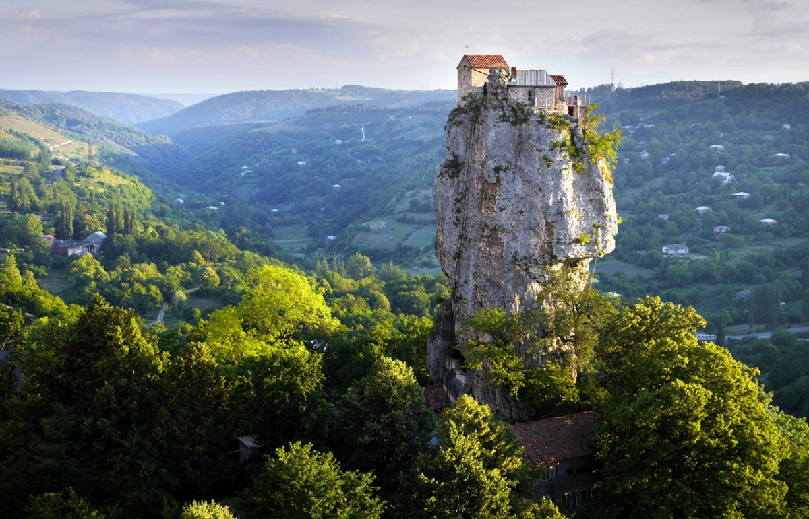
Le rocher Katshki en Georgie

Slide 23
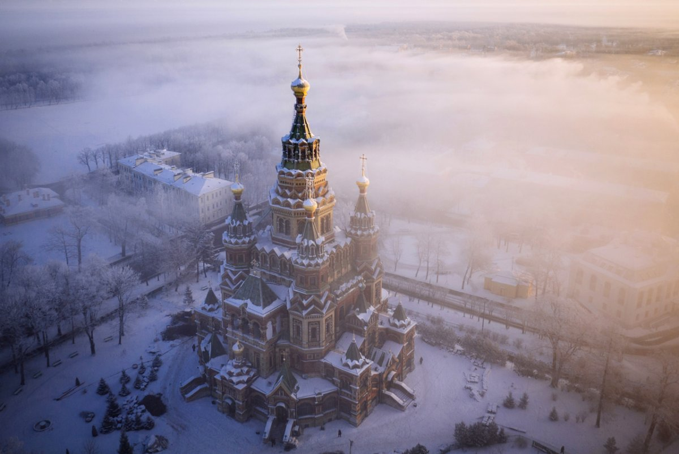
La cathédrale Pierre et Paul à St Petersburg

Slide 24
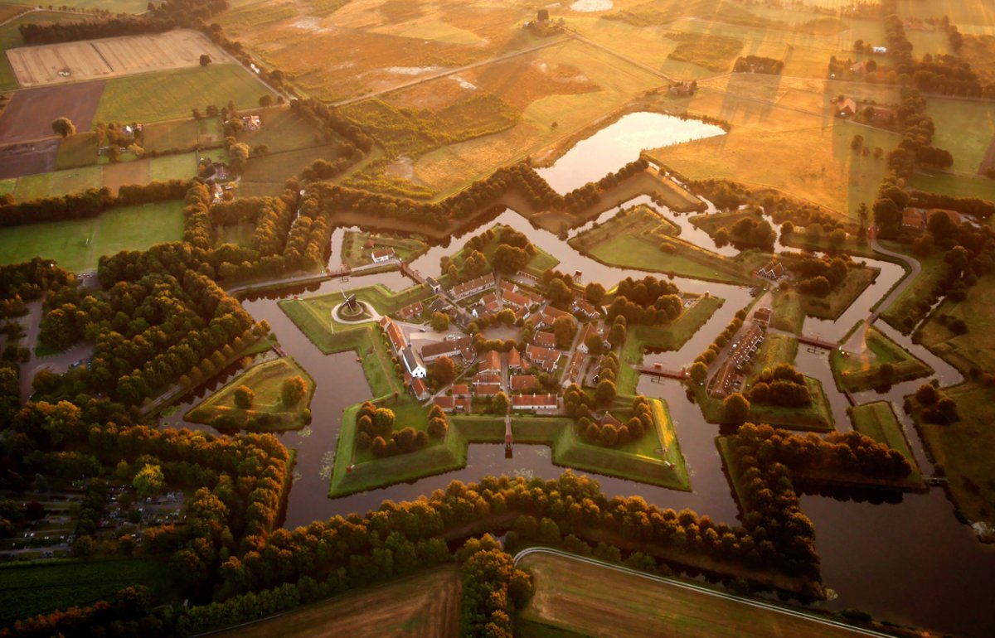
Le fort de Bourtange en Hollande

Slide 25
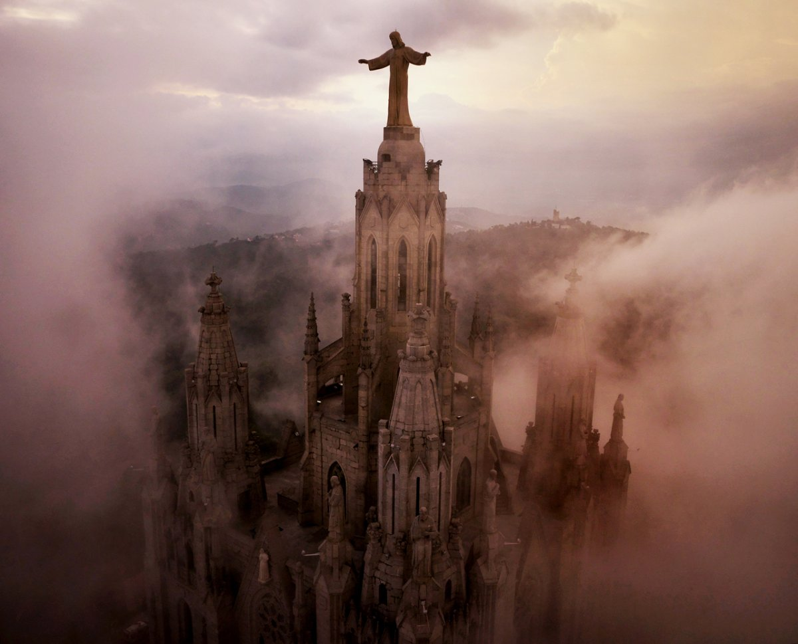
Photo impossible
en hélicoptère
Eglise du Sacré Cœur à Barcelone

Slide 26
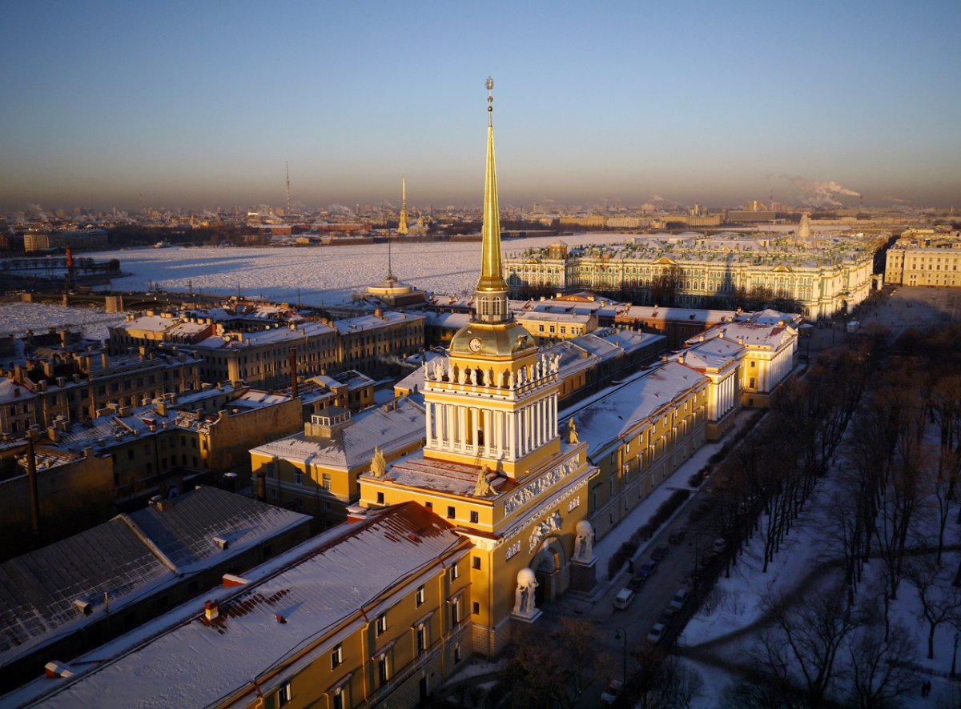
L'Amirauté à
St Petersburg

Slide 27
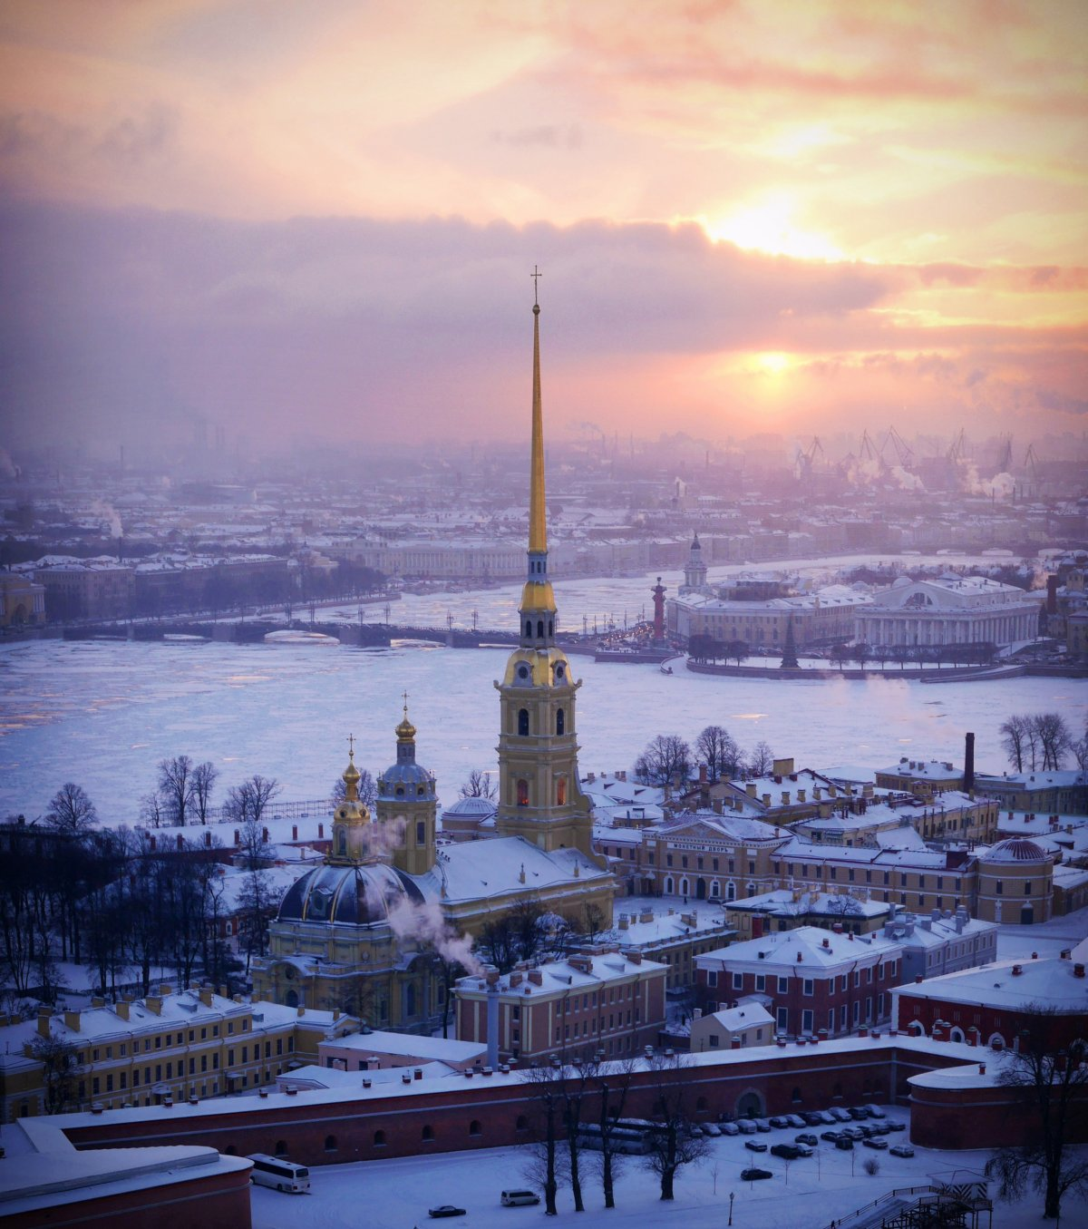
depuis l'intérieur de la forteresse de St Petersburg

Slide 28
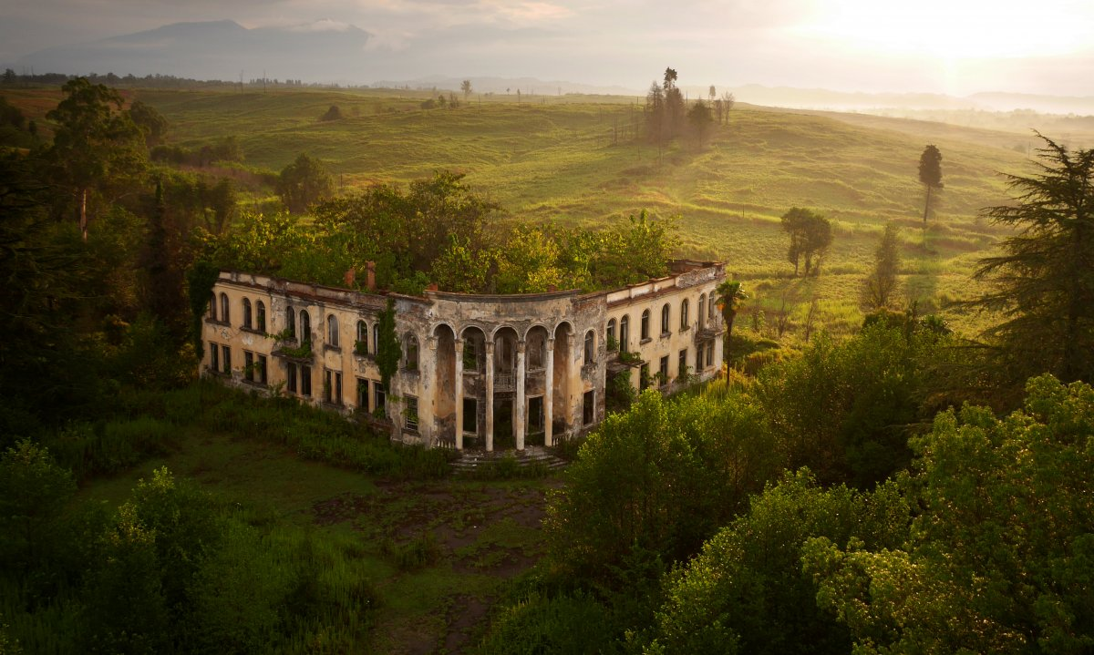
Collège abandonné à Gali près de la frontière de Georgie

Slide 29
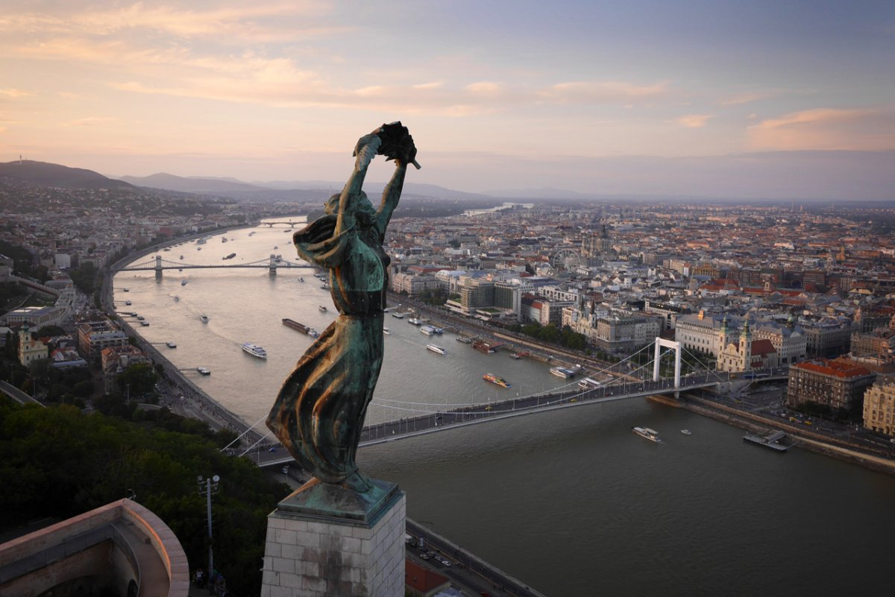
Statue de la Liberté de Budapest

Slide 30
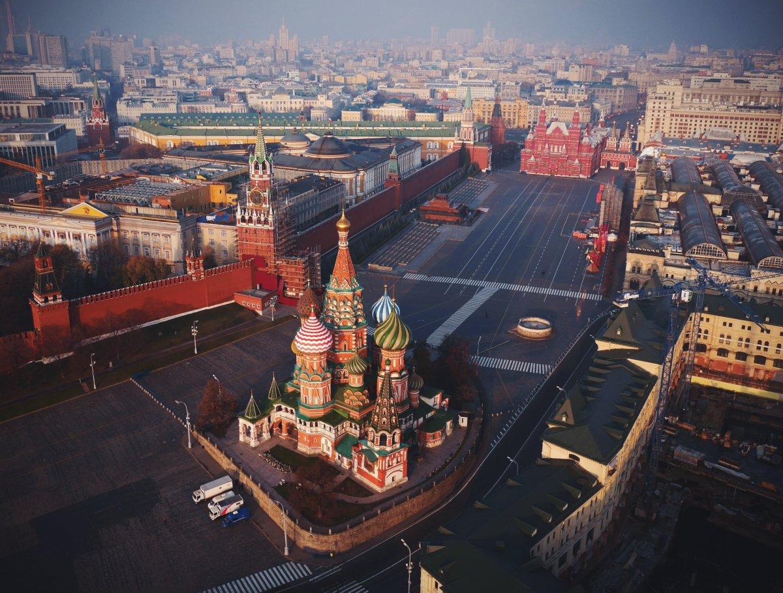
Le Kremlin

Slide 31
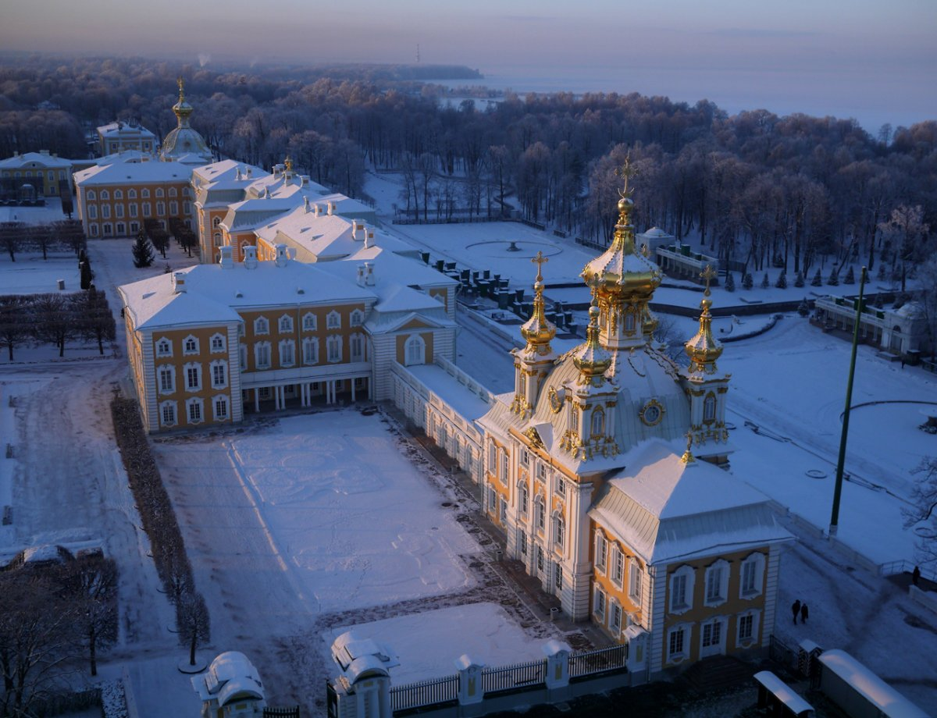
Palais de Peterhof à St Petersburg

Slide 32
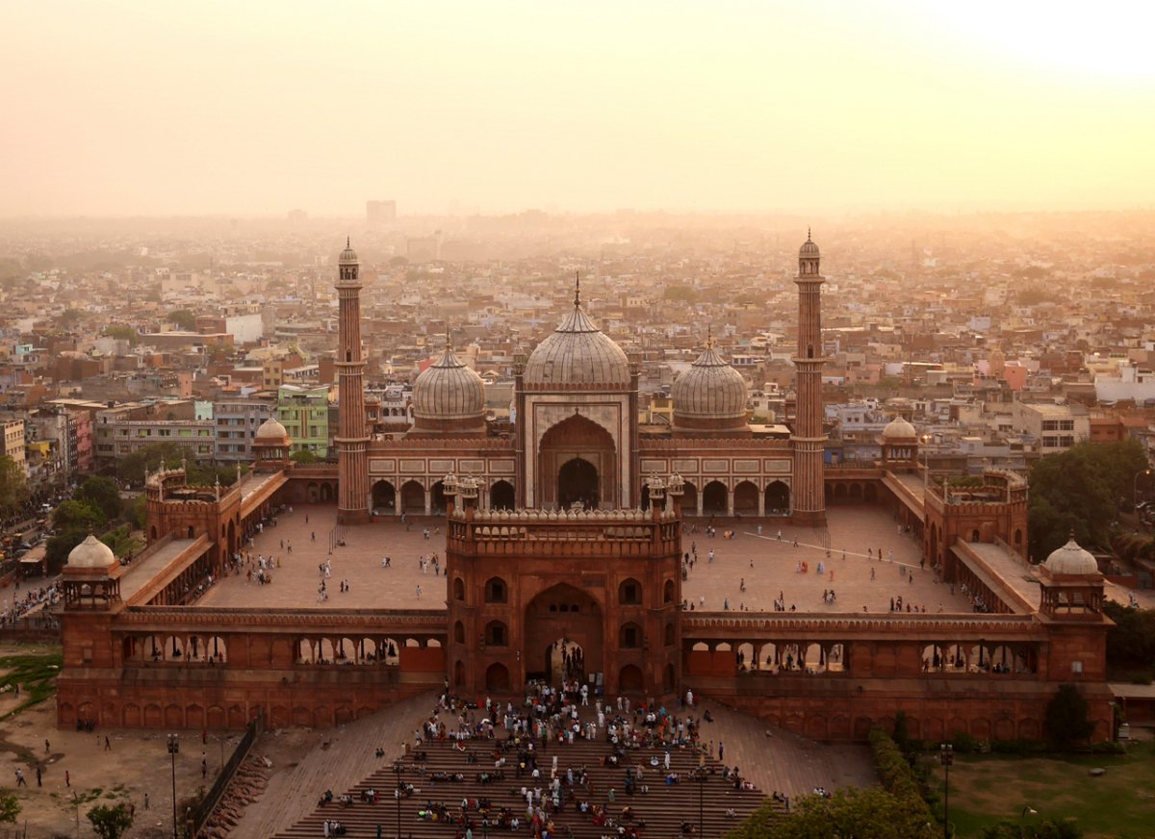
La grande mosquée construite en même temps que le Taj Mahal

Slide 33
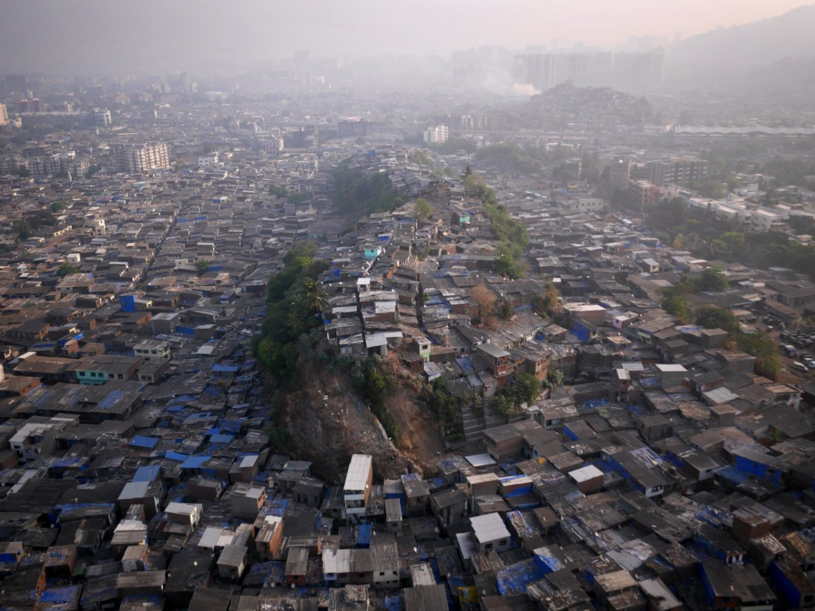
Les bidonvilles de Mumbaï

Slide 34
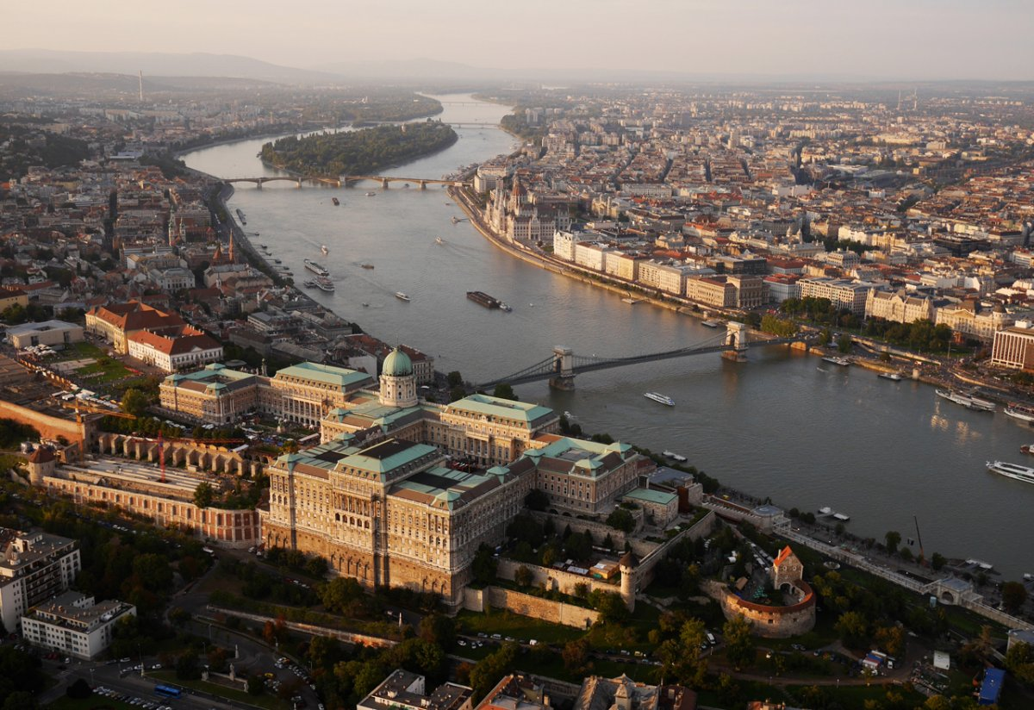
Le château de Buda en Hongrie

Slide 35
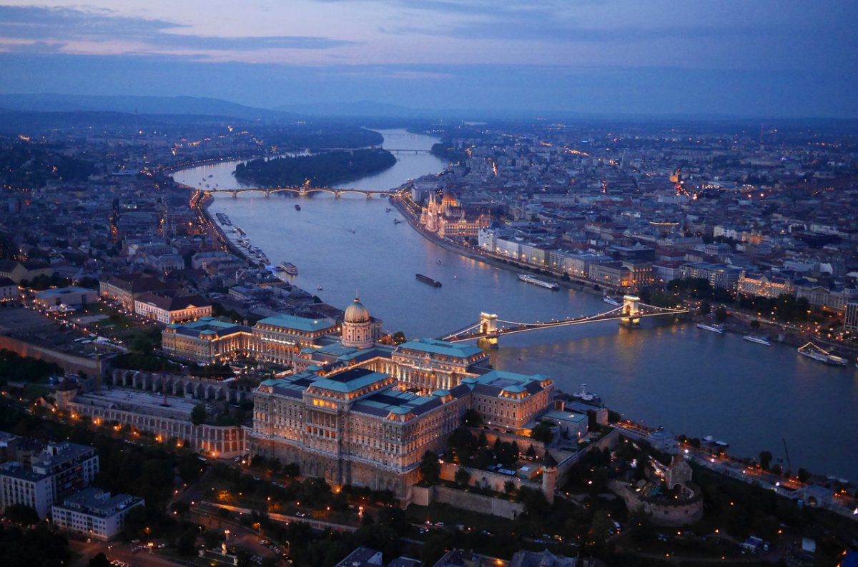
Le même la nuit

Slide 36
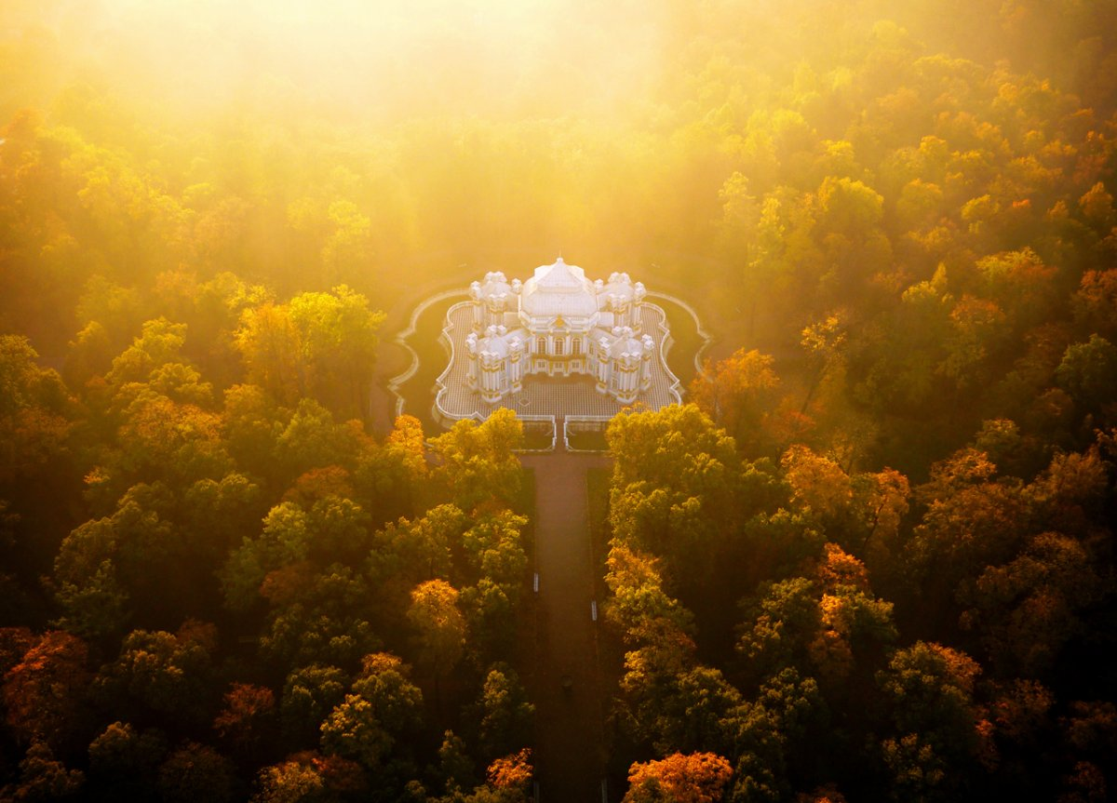
Ce Pavillon de l'Hermitage à St Petersburg ressemble ici à un gâteau

Slide 37
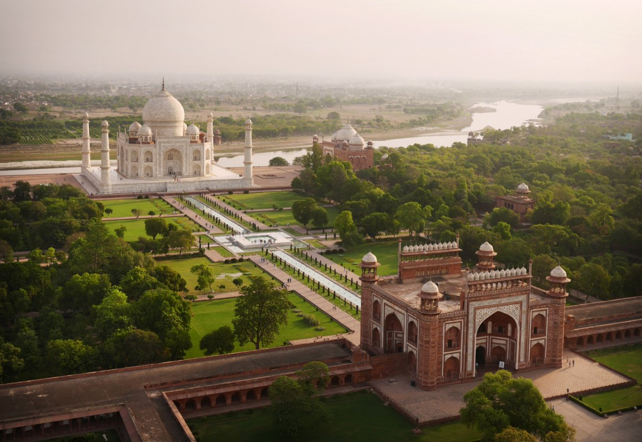
Le Taj Mahal

Slide 38
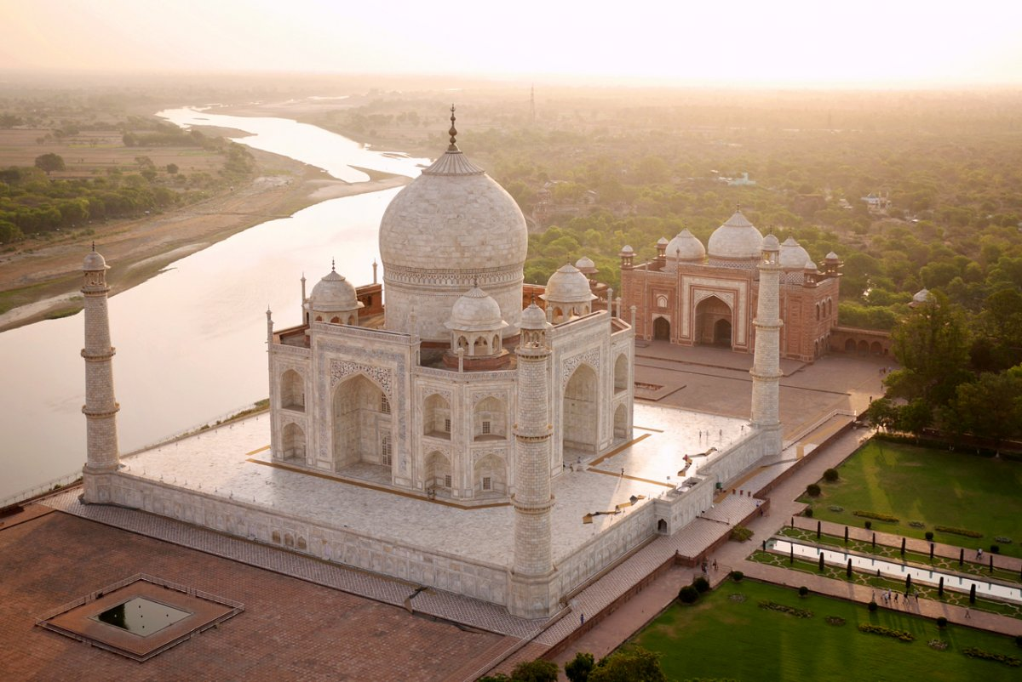
F I N
* * *
Le Taj Mahal

Slide 39







¿Te ha gustado?
Puedes ver más entrando
Aquí
Además puedes recibir powerpoints en tu correo electrónico suscribiéndote aquí:

